Slide 1
Zadovoljstvo korisnika specijalistickim sluzbama 2015
DZ Apatin

Slide 2
M=16 Z =34
DZ Apatin N=50
Starosna dob ispitanih korisnika je od
20-90godine
34% srednjeg strucnog obrazovanja
42% osrednjeg materijalnog stanja

Slide 3
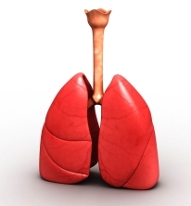
Zadovoljstvo uslovima u specijalistickim sluzbama .

Slide 4
Broj poseta specijalistickim sluzbama
Pacienti su najcesce primljeni istog dana ,bez zakazivanja(18%)
ili od 15-20 dana (18%)

Slide 5
iskazi

Slide 6
Placanja da li ste pregled specijaliste,kome ste upuceni,morali platiti?

Slide 7
Uzevsi sve navedeno u obzir,koliko ste zadovoljni uslugama specijalistickih sluzbi

Slide 8
HVALA
Davorka Bosnic
Dipl. Psiholog ZZJZ Sombor,2016

